Slide 1
PROGRAMME ÉDUCATIF FÉDÉRAL
FICHE ACTION
07/03/2023

Slide 2
 | Indiquez le nom votre ligue, district et club
LIGUE | OCCITANIE
DISTRICT | Aveyron
CLUB | Ouest Aveyron Football
U6/U9 | U10/U13 | U14/U19
 |  | X
Choix de la thématique
 |  | Mettre une croix dans la case
 | Santé
 | Engagement citoyen
 | Environnement
 | Fair-Play | X
 | Règles du jeu et arbitrage
 | Culture foot
Mettre une croix dans la case que vous souhaitez

Slide 3
TITRE DE L’ACTION
Lors de ces derniers stages vacances au sein du club, nous avons pu aborder la notion de Fair-play.
Pour cela nous avons effectuer une présentation orale tout d’abord sur le carton vert que nous pouvons retrouver sur la catégorie U15 territoire. Nous avons donc détaillé l’utilisation et l’importance de ces derniers.
Dans un deuxième temps, nous avons également aborder la notion de carton blanc, en qui il pouvait consister et quand il peut être utiliser.
Sur cette action nous avions également environ 30 enfants.

Slide 4
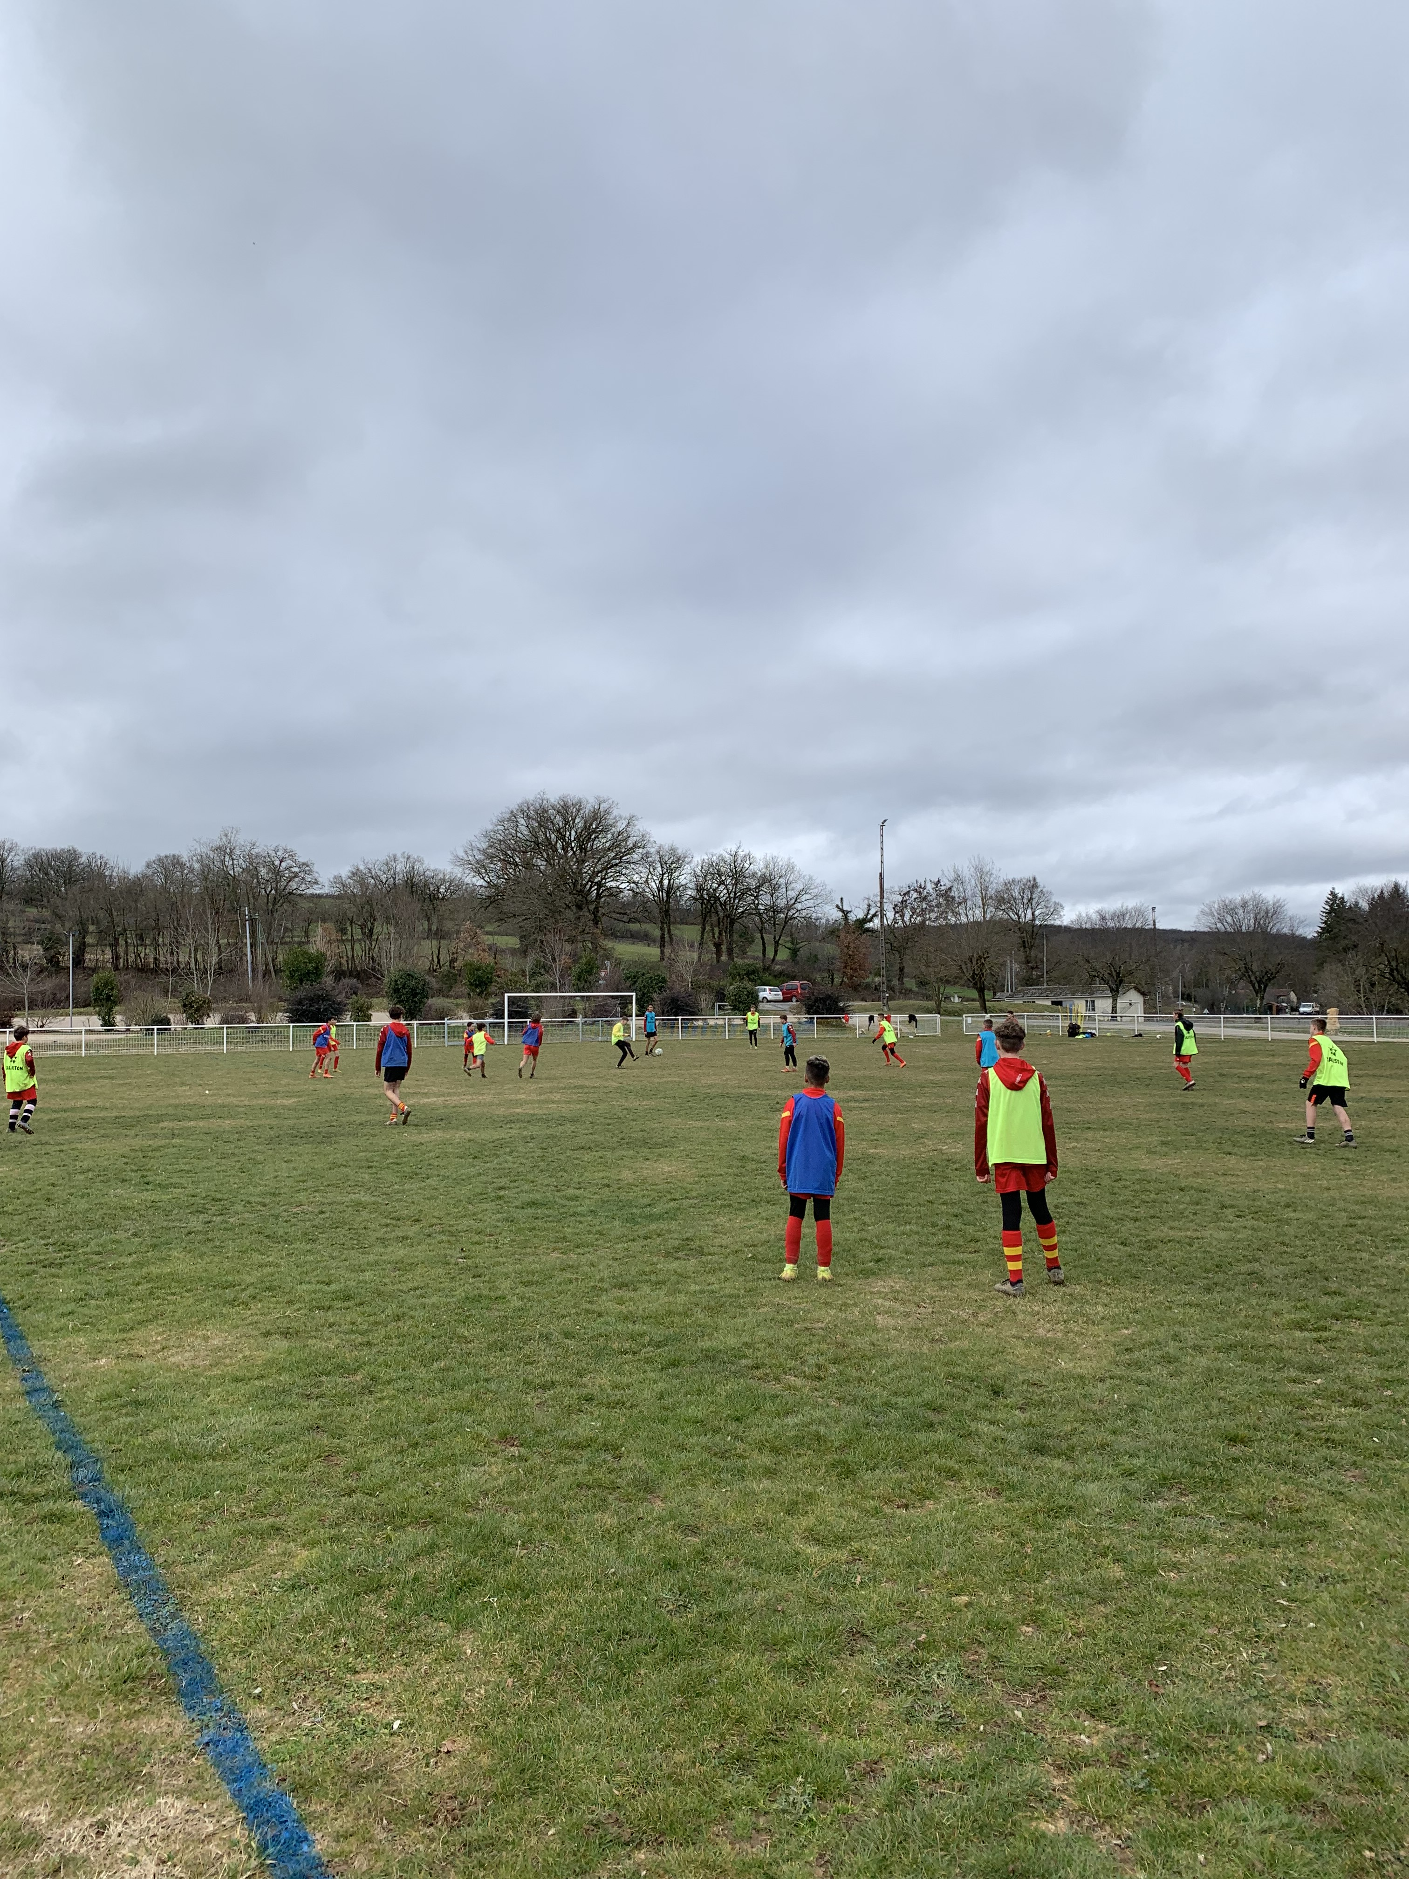
INSÉREZ UNE PHOTO DE L’ACTION

